Slide 1
MARTES 3 DICIMBRE 2024
14:30 hrs – 18:00 hrs
IMPLEMENTACIÓN DEL SISTEMA DE GESTIÓN DE PEDIDOS PARA ALAS COFFEE
IMPLEMENTACIÓN DEL SISTEMA DE GESTIÓN DE PEDIDOS PARA ALAS COFFEE
OPTIMIZACIÓN DE PROCESOS DE PEDIDOS Y MEJORA EN LA EXPERIENCIA DEL CLIENTE
OPTIMIZACIÓN DE PROCESOS DE PEDIDOS Y MEJORA EN LA EXPERIENCIA DEL CLIENTE
Docente: Fabian Alvarez Montenegro

Slide 2


PROJECT TEAM
PROJECT TEAM
Esteban Ramírez
Gabriel Muñoz
Product Owner, Equipo de desarrollo
Desarrollo y Definir visión del proyecto
Equipo de desarrollo, Scrum Master
Desarrollo y Seguimiento de tareas asignadas

Slide 3
PROBLEMA O DOLOR
La cafetería Alas Cofe enfrenta dificultades en la gestión de pedidos. Actualmente, los pedidos se anotan en una libreta y luego se ingresan manualmente en la caja, lo que implica un trabajo duplicado al tener que ir a la libreta y después a la cocina, ya que el sistema de caja y cocina están desconectados.
DESCRIPCIÓN DEL PROYECTO
PROPUESTA DE SOLUCIÓN
Se propone desarrollar una aplicación web que optimice la gestión de pedidos. Esta plataforma permitirá dos tipos de usuarios:
Administrador: Podrá agregar nuevos usuarios, visualizar las ventas diarias y gestionar productos.
Mesero/Cocinero: Tendrán acceso a los pedidos de los clientes, podrán marcar los pedidos como listos y gestionar entregas. Además, los meseros podrán añadir productos si el cliente lo solicita.

Slide 4
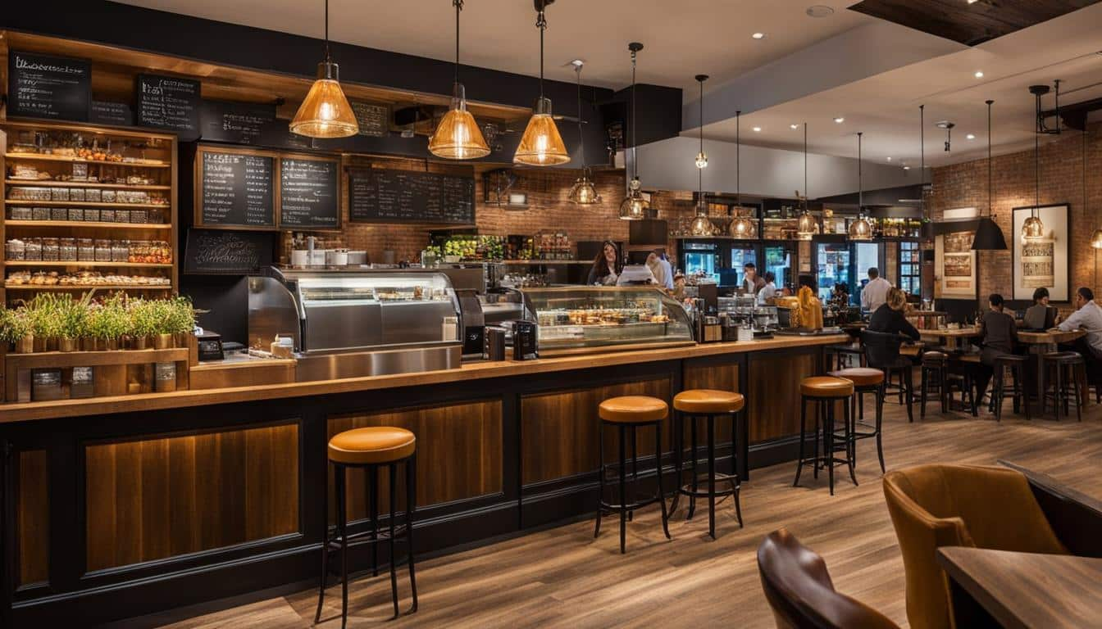
OBJETIVO GENERAL
Mejorar la gestión de pedidos en la cafetería Alas Coffee mediante la implementación de una aplicación web que optimice el proceso de toma y seguimiento de pedidos, reduciendo la carga de trabajo del personal y minimizando errores en el servicio.

Slide 5
OBJETIVO ESPECIFICO
Desarrollar e implementar un sistema de gestión de pedidos eficiente que optimice el proceso de creación, modificación y seguimiento de pedidos, mejorando la comunicación en tiempo real entre los meseros y la cocina. El sistema permitirá gestionar el estado de las mesas y asignar pedidos adecuadamente, además de ofrecer una interfaz intuitiva para el personal. Se integrará una base de datos para almacenar y gestionar la información de pedidos, mesas y empleados, y se habilitará la opción de realizar pedidos en línea. El sistema también incluirá notificaciones automáticas sobre el estado de los pedidos, generará informes sobre el desempeño del restaurante y garantizará la seguridad del acceso al sistema.

Slide 6
DESCRIPCIÓN DEL PROYECTO
ALCANCES
1- Automatización del Proceso de Pedidos
2- Interfaz para Administradores
3- Actualización en Tiempo Real:
4- Accesibilidad
5-Capacitación al Personal
LIMITACIONES DEL PROYECTO
1- Dependencia de la Conectividad a Internet
2- Costo de Desarrollo y Mantenimiento
3-Resistencia al Cambio
4-Seguridad de los Datos:

Slide 7





METODOLOGÍA ÁGIL
Flexibilidad y Adaptabilidad
Enfoque en el Cliente
Motivación del Equipo
Iteraciones Cortas
Reducción de Riesgos

Slide 8
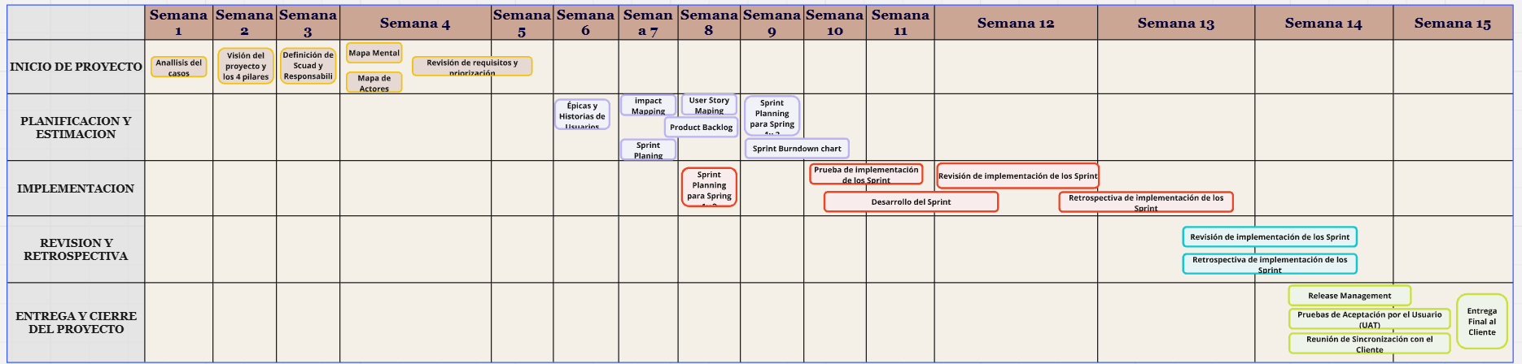
CRONOGRAMA PARA EL DESARROLLO DEL PROYECTO

Slide 9
ARQUITECTURA DEL SOFTWARE

Slide 10
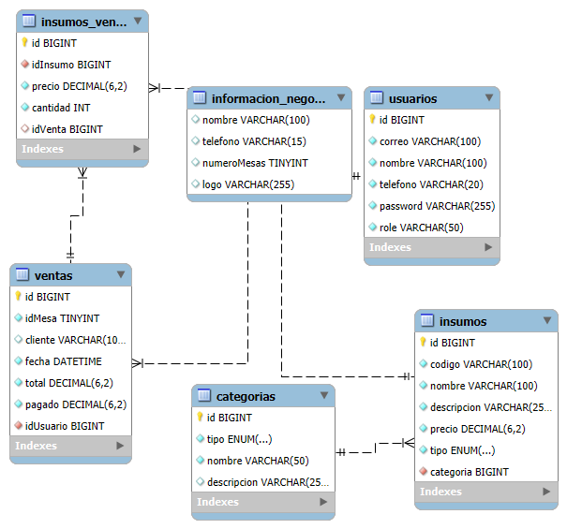
MODELO DE DATOS

Slide 11



TECNOLOGÍAS UTILIZADAS
FRONTEND:
HTML, CSS, Vue.js, Buefy
BACKEND:
PHP, HTTP Service
BASE DE DATOS:
MYSQL

Slide 12
Vista ADMINISTRATIVO
Administrativo

Slide 13
VISUAL COCINA
Cocina

Slide 14
VISUAL MESERO
Mesero

